Slide 1
資工二 107590051 范凱翔
響應式網頁設計

Slide 2

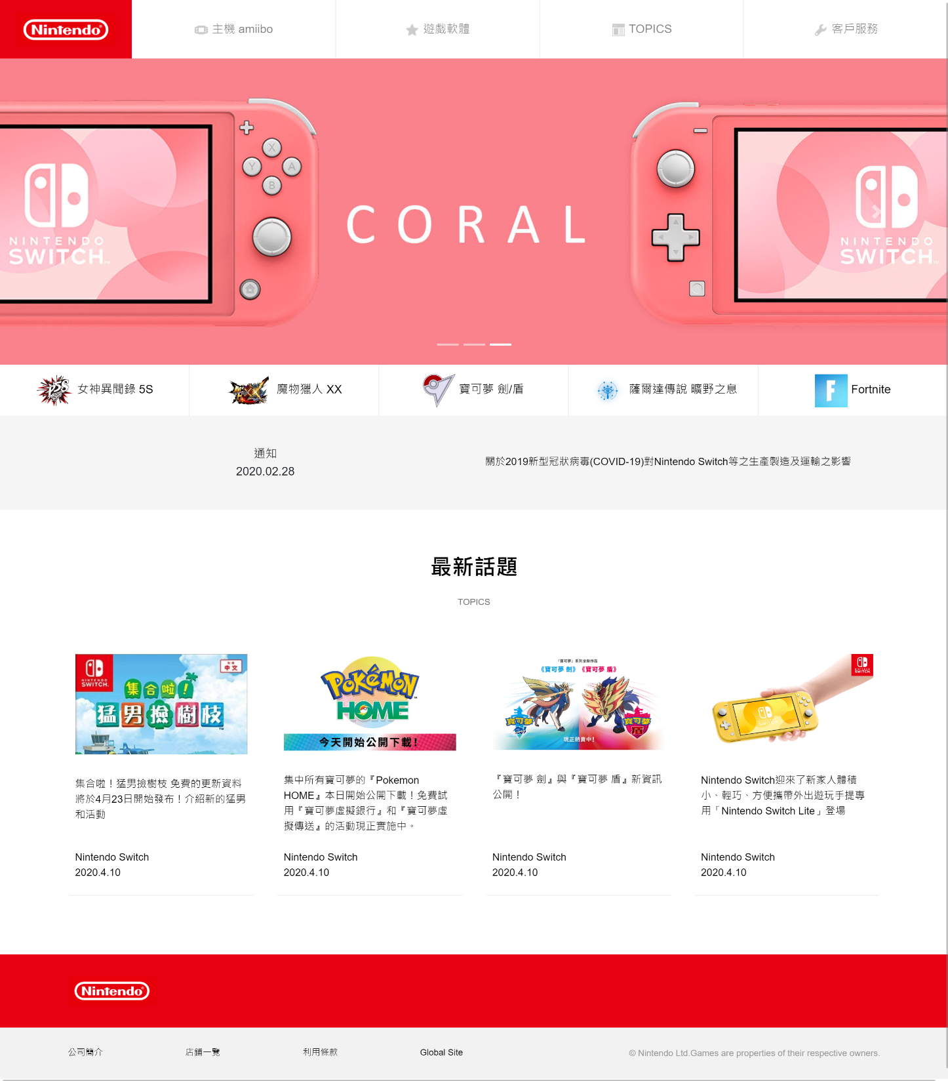
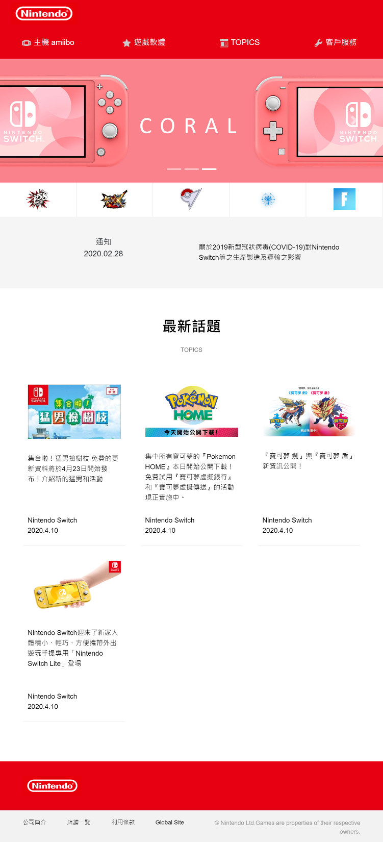
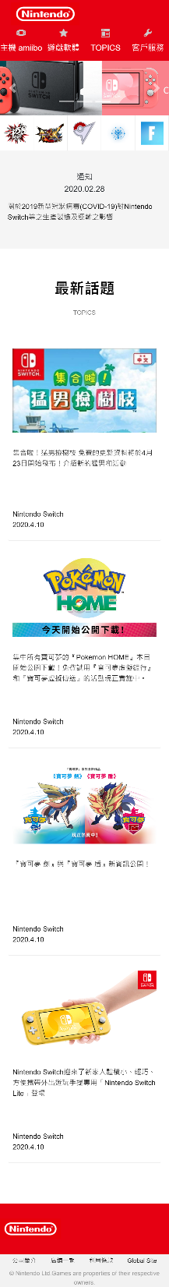

Slide 3

1
1280px
1280px是給電腦版專用的頁面，有足夠的空間去顯示各個按鈕或連結。
滑鼠移到可以點的連結時，字的顏色會改變為紅色。

Slide 4
2
768px
縮小為平板專用大小時，上面的導覽列，改變為紅色底，然後整個導覽列移到Logo下方。
banner下面的遊戲導覽列的字拿掉才不會縮小的時候擠到下面或是旁邊去。
頁面下方的最新話題在縮小後的column數改變為3，才不會發生Card很擠的情況。

Slide 5
3
320px
縮小為手機板版面後上方的導覽列不是以Hamburger的方式呈現，而是把原本在左邊的icon移至上方，可以讓使用者很直覺的點擊導覽列。
下方的最新話題的column則是變為1，讓手機能顯示出比較大的圖片和資訊。

